Slide 1
このテンプレートはA4サイズ(297㎜×210㎜）の
印刷物を作る為のテンプレートです。
ご利用にあたっては「ご利用ガイド」をお読みください。
POINT1
テンプレートのサイズは黒の枠
(303㎜×216㎜）で
作成しています。
POINT2
印刷物の仕上がりサイズは赤の枠(297㎜×210㎜）で
作成しています。
POINT３
文字・イラスト・写真の絵柄等、
仕上がりで切れてはいけない部分は
青の枠（293㎜×206㎜）の中に収めてください。

Slide 2
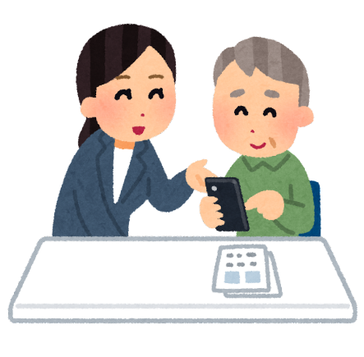
受講料：無料
（テキスト代３００円はご負担頂きます。）
毎日の生活が便利に！楽しく！
シニア
初心者
向け
スマホ教室
基本操作から
学びたい
インターネットで
調べ物をしたい
LINEを使い
こなしたい
遠方の家族と
テレビ電話を
したい
旅先で地図
アプリを
使いたい
認知症の
予防に
日時 | ① iPhone（アイフォン）コース 第１水曜日 １４：００～１５：３０ ② Android（アンドロイド）コース 第３水曜日 １０：００～１１：３０
会場 | コープ泉佐野店 ２階集会所（市場西３－２－４５）
対象者 | 泉佐野市内在住の６５歳以上かつスマホをお持ちの方で、 全１０回（６月～翌３月まで月１回）参加できる方。
定員 | 各コース１2名 （ご自身のスマホを確認し、コースを間違えないようにご注意ください。）
申込み | 5月9日（月）午前１０時より受付開始（先着順）。希望のコース （①iPhoneまたは②Android）を下記までご連絡ください。 ※講義では、アプリダウンロード等データ通信量がかかります。ご自身の契約内容を確認の上、お申込みください。
６月開講!
全１０回
（６月～翌３月まで月１回）
お申込み・お問い合わせ先
泉佐野市社会福祉協議会
基幹包括支援センターいずみさの
TEL | ０７２－４６４－２９７７
時間 | 月～金 ８：４５～１７：１５
担当者 | 葛迫（くずさこ）、高根

